Slide 1
Vehicle Efficiency Standards: Chile's Experience
November 2024

Slide 2
Agenda
Stages of the Policy for Energy Performance Standards for Vehicles.
Implementation of the policy.
Challenges.

Slide 3
Stages - Vehicle Energy Efficiency
1st Stage
Step 2
3rd Stage
Feb. 2013
Vehicle EE label validity. Light vehicles.
Jun. 2017
Validity of the EE Vehicle Label. Medium vehicles.
Sept. 2018
Energy efficiency policy entering Congress
Feb. 2021
Publication of the Energy Efficiency Law.
2024
February: light vehicles entry into force.
April: Publication of Resolution No. 14 that sets the standard for medium-sized vehicles
2028
Deadline for entry into force of the heavy vehicle standard
2026
Feb: standard publication v. heavy.
April: entry into force v. medium.
Feb. 2022
Publication of Resolution N°5 that sets standards for light vehicles.
Aug. 2012
D. 61: Vehicle Labeling Regulations.
Notes:
Tasa natural casi estancada
Mencionar que a pesar de que las marcas provienen de los países con altos rendimientos, acá en Chile llegan sin esas exigencias
Los datos evidencian que comparativamente, Chile (en rojo) es de los países con los promedios más altos y, por lo tanto, con peores rendimientos. A nivel Latinoamericano, Chile se encuentran solo por debajo de Perú (sin ninguna clase de regulación al respecto), pero por sobre países como Brasil y México, que ya han establecido estándares para este segmento.
A la fecha, los rendimientos de entrada de los vehículos medianos de pasajeros en el mercado nacional están muy por debajo de Japón, EU, Corea del Sur y China, pero no tan distante del rendimiento observado en USA. Por otra parte, dadas las proyecciones de línea de base para Chile y las metas declaradas por estos países, estas diferencias se ven pronunciadas en el largo plazo, creando una brecha preocupante en el escenario de nula implementación de regulaciones para el rendimiento.
Para sintetizar, los antecedentes nacionales e internacionales permiten concluir que:
Chile presenta bajos rendimientos del parque vehicular nuevo al comparar con las principales economías que se hayan a la vanguardia, no obstante, similares rendimientos a los observados en USA.
Las diferencias en el rendimiento energético podrían verse fuerte incrementadas en caso de no implementación de estándares de rendimiento. Mientras las principales economías tienen metas ambiciosas en esta materia, la tasa natural de mejora en Chile está casi estancada.
Los países de procedencia de importaciones del parque vehicular chileno cuentan con estándares de consumo, lo que garantiza que existen tecnologías de mayor eficiencia que pueden mejorar el rendimiento de vehículos medianos que ingresan al país.
Pese a lo anterior estas tecnologías no ingresan actualmente al país, pues los importadores y marcas traen los autos de acuerdo a los reglamentos imperantes localmente.
Dado lo anterior, el desarrollo de un estándar de consumo energético no implicaría desarrollar nueva tecnología.
Adicionalmente, la tecnología disponible en el país (3CV) y las medidas y legislación ya existente, tales como etiquetado y evaluación de ciclos de conducción, hacen factible establecer una meta para el rendimiento vehicular.
El establecimiento de metas de rendimiento (o emisiones) y la aplicación de estándares en estos mercados, sumado a una baja tasa natural de mejora del rendimiento en el mercado nacional (línea segmentada), resultará en una mayor diferencia de rendimientos en el futuro.​

Slide 4
Stages - Vehicle Energy Efficiency
1st Stage
Step 2
3rd Stage
Feb. 2013
Vehicle EE label validity. Light vehicles.
Jun. 2017
Validity of the EE Vehicle Label. Medium vehicles.
Sept. 2018
Energy efficiency policy entering Congress
Feb. 2021
Publication of the Energy Efficiency Law.
2024
February: light vehicles entry into force.
April: Publication of Resolution No. 14 that sets the standard for medium-sized vehicles
2028
Deadline for entry into force of the heavy vehicle standard
2026
Feb: standard publication v. heavy.
April: entry into force v. medium.
Feb. 2022
Publication of Resolution N°5 that sets standards for light vehicles.
Aug. 2012
D. 61: Vehicle Labeling Regulations.
Notes:
Tasa natural casi estancada
Mencionar que a pesar de que las marcas provienen de los países con altos rendimientos, acá en Chile llegan sin esas exigencias
Los datos evidencian que comparativamente, Chile (en rojo) es de los países con los promedios más altos y, por lo tanto, con peores rendimientos. A nivel Latinoamericano, Chile se encuentran solo por debajo de Perú (sin ninguna clase de regulación al respecto), pero por sobre países como Brasil y México, que ya han establecido estándares para este segmento.
A la fecha, los rendimientos de entrada de los vehículos medianos de pasajeros en el mercado nacional están muy por debajo de Japón, EU, Corea del Sur y China, pero no tan distante del rendimiento observado en USA. Por otra parte, dadas las proyecciones de línea de base para Chile y las metas declaradas por estos países, estas diferencias se ven pronunciadas en el largo plazo, creando una brecha preocupante en el escenario de nula implementación de regulaciones para el rendimiento.
Para sintetizar, los antecedentes nacionales e internacionales permiten concluir que:
Chile presenta bajos rendimientos del parque vehicular nuevo al comparar con las principales economías que se hayan a la vanguardia, no obstante, similares rendimientos a los observados en USA.
Las diferencias en el rendimiento energético podrían verse fuerte incrementadas en caso de no implementación de estándares de rendimiento. Mientras las principales economías tienen metas ambiciosas en esta materia, la tasa natural de mejora en Chile está casi estancada.
Los países de procedencia de importaciones del parque vehicular chileno cuentan con estándares de consumo, lo que garantiza que existen tecnologías de mayor eficiencia que pueden mejorar el rendimiento de vehículos medianos que ingresan al país.
Pese a lo anterior estas tecnologías no ingresan actualmente al país, pues los importadores y marcas traen los autos de acuerdo a los reglamentos imperantes localmente.
Dado lo anterior, el desarrollo de un estándar de consumo energético no implicaría desarrollar nueva tecnología.
Adicionalmente, la tecnología disponible en el país (3CV) y las medidas y legislación ya existente, tales como etiquetado y evaluación de ciclos de conducción, hacen factible establecer una meta para el rendimiento vehicular.
El establecimiento de metas de rendimiento (o emisiones) y la aplicación de estándares en estos mercados, sumado a una baja tasa natural de mejora del rendimiento en el mercado nacional (línea segmentada), resultará en una mayor diferencia de rendimientos en el futuro.​

Slide 5
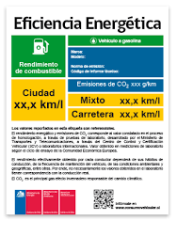
1st Stage – EE Label
Testing Infrastructure Evaluation: 3CV
Test methods: international
Background information / DATA
International comparative experience
Regulatory updates
https://www.consumovehicular.cl
Notes:
Tasa natural casi estancada
Mencionar que a pesar de que las marcas provienen de los países con altos rendimientos, acá en Chile llegan sin esas exigencias
Los datos evidencian que comparativamente, Chile (en rojo) es de los países con los promedios más altos y, por lo tanto, con peores rendimientos. A nivel Latinoamericano, Chile se encuentran solo por debajo de Perú (sin ninguna clase de regulación al respecto), pero por sobre países como Brasil y México, que ya han establecido estándares para este segmento.
A la fecha, los rendimientos de entrada de los vehículos medianos de pasajeros en el mercado nacional están muy por debajo de Japón, EU, Corea del Sur y China, pero no tan distante del rendimiento observado en USA. Por otra parte, dadas las proyecciones de línea de base para Chile y las metas declaradas por estos países, estas diferencias se ven pronunciadas en el largo plazo, creando una brecha preocupante en el escenario de nula implementación de regulaciones para el rendimiento.
Para sintetizar, los antecedentes nacionales e internacionales permiten concluir que:
Chile presenta bajos rendimientos del parque vehicular nuevo al comparar con las principales economías que se hayan a la vanguardia, no obstante, similares rendimientos a los observados en USA.
Las diferencias en el rendimiento energético podrían verse fuerte incrementadas en caso de no implementación de estándares de rendimiento. Mientras las principales economías tienen metas ambiciosas en esta materia, la tasa natural de mejora en Chile está casi estancada.
Los países de procedencia de importaciones del parque vehicular chileno cuentan con estándares de consumo, lo que garantiza que existen tecnologías de mayor eficiencia que pueden mejorar el rendimiento de vehículos medianos que ingresan al país.
Pese a lo anterior estas tecnologías no ingresan actualmente al país, pues los importadores y marcas traen los autos de acuerdo a los reglamentos imperantes localmente.
Dado lo anterior, el desarrollo de un estándar de consumo energético no implicaría desarrollar nueva tecnología.
Adicionalmente, la tecnología disponible en el país (3CV) y las medidas y legislación ya existente, tales como etiquetado y evaluación de ciclos de conducción, hacen factible establecer una meta para el rendimiento vehicular.
El establecimiento de metas de rendimiento (o emisiones) y la aplicación de estándares en estos mercados, sumado a una baja tasa natural de mejora del rendimiento en el mercado nacional (línea segmentada), resultará en una mayor diferencia de rendimientos en el futuro.​

Slide 6
Stages - Vehicle Energy Efficiency
1st Stage
Step 2
3rd Stage
Feb. 2013
Vehicle EE label validity. Light vehicles.
Jun. 2017
Validity of the EE Vehicle Label. Medium vehicles.
Sept. 2018
Energy efficiency policy entering Congress
Feb. 2021
Publication of the Energy Efficiency Law.
2024
February: light vehicles entry into force.
April: Publication of Resolution No. 14 that sets the standard for medium-sized vehicles
2028
Deadline for entry into force of the heavy vehicle standard
2026
Feb: standard publication v. heavy.
April: entry into force v. medium.
Feb. 2022
Publication of Resolution N°5 that sets standards for light vehicles.
Aug. 2012
D. 61: Vehicle Labeling Regulations.
Notes:
Tasa natural casi estancada
Mencionar que a pesar de que las marcas provienen de los países con altos rendimientos, acá en Chile llegan sin esas exigencias
Los datos evidencian que comparativamente, Chile (en rojo) es de los países con los promedios más altos y, por lo tanto, con peores rendimientos. A nivel Latinoamericano, Chile se encuentran solo por debajo de Perú (sin ninguna clase de regulación al respecto), pero por sobre países como Brasil y México, que ya han establecido estándares para este segmento.
A la fecha, los rendimientos de entrada de los vehículos medianos de pasajeros en el mercado nacional están muy por debajo de Japón, EU, Corea del Sur y China, pero no tan distante del rendimiento observado en USA. Por otra parte, dadas las proyecciones de línea de base para Chile y las metas declaradas por estos países, estas diferencias se ven pronunciadas en el largo plazo, creando una brecha preocupante en el escenario de nula implementación de regulaciones para el rendimiento.
Para sintetizar, los antecedentes nacionales e internacionales permiten concluir que:
Chile presenta bajos rendimientos del parque vehicular nuevo al comparar con las principales economías que se hayan a la vanguardia, no obstante, similares rendimientos a los observados en USA.
Las diferencias en el rendimiento energético podrían verse fuerte incrementadas en caso de no implementación de estándares de rendimiento. Mientras las principales economías tienen metas ambiciosas en esta materia, la tasa natural de mejora en Chile está casi estancada.
Los países de procedencia de importaciones del parque vehicular chileno cuentan con estándares de consumo, lo que garantiza que existen tecnologías de mayor eficiencia que pueden mejorar el rendimiento de vehículos medianos que ingresan al país.
Pese a lo anterior estas tecnologías no ingresan actualmente al país, pues los importadores y marcas traen los autos de acuerdo a los reglamentos imperantes localmente.
Dado lo anterior, el desarrollo de un estándar de consumo energético no implicaría desarrollar nueva tecnología.
Adicionalmente, la tecnología disponible en el país (3CV) y las medidas y legislación ya existente, tales como etiquetado y evaluación de ciclos de conducción, hacen factible establecer una meta para el rendimiento vehicular.
El establecimiento de metas de rendimiento (o emisiones) y la aplicación de estándares en estos mercados, sumado a una baja tasa natural de mejora del rendimiento en el mercado nacional (línea segmentada), resultará en una mayor diferencia de rendimientos en el futuro.​

Slide 7
Stage 2: Draft EE Law
System actors: Stakeholder analysis.
Analysis of possibilities: emissions, performance, others.
Expert support: Universidad de Chile.
Political will.
| 7
Notes:
Tasa natural casi estancada
Mencionar que a pesar de que las marcas provienen de los países con altos rendimientos, acá en Chile llegan sin esas exigencias
Los datos evidencian que comparativamente, Chile (en rojo) es de los países con los promedios más altos y, por lo tanto, con peores rendimientos. A nivel Latinoamericano, Chile se encuentran solo por debajo de Perú (sin ninguna clase de regulación al respecto), pero por sobre países como Brasil y México, que ya han establecido estándares para este segmento.
A la fecha, los rendimientos de entrada de los vehículos medianos de pasajeros en el mercado nacional están muy por debajo de Japón, EU, Corea del Sur y China, pero no tan distante del rendimiento observado en USA. Por otra parte, dadas las proyecciones de línea de base para Chile y las metas declaradas por estos países, estas diferencias se ven pronunciadas en el largo plazo, creando una brecha preocupante en el escenario de nula implementación de regulaciones para el rendimiento.
Para sintetizar, los antecedentes nacionales e internacionales permiten concluir que:
Chile presenta bajos rendimientos del parque vehicular nuevo al comparar con las principales economías que se hayan a la vanguardia, no obstante, similares rendimientos a los observados en USA.
Las diferencias en el rendimiento energético podrían verse fuerte incrementadas en caso de no implementación de estándares de rendimiento. Mientras las principales economías tienen metas ambiciosas en esta materia, la tasa natural de mejora en Chile está casi estancada.
Los países de procedencia de importaciones del parque vehicular chileno cuentan con estándares de consumo, lo que garantiza que existen tecnologías de mayor eficiencia que pueden mejorar el rendimiento de vehículos medianos que ingresan al país.
Pese a lo anterior estas tecnologías no ingresan actualmente al país, pues los importadores y marcas traen los autos de acuerdo a los reglamentos imperantes localmente.
Dado lo anterior, el desarrollo de un estándar de consumo energético no implicaría desarrollar nueva tecnología.
Adicionalmente, la tecnología disponible en el país (3CV) y las medidas y legislación ya existente, tales como etiquetado y evaluación de ciclos de conducción, hacen factible establecer una meta para el rendimiento vehicular.
El establecimiento de metas de rendimiento (o emisiones) y la aplicación de estándares en estos mercados, sumado a una baja tasa natural de mejora del rendimiento en el mercado nacional (línea segmentada), resultará en una mayor diferencia de rendimientos en el futuro.​

Slide 8
Considerations
Possible risks, effects and reactions according to the actors involved
Automotive industry
Consumers
Citizens/environmentalists
Resistance to change
Pressure to reduce requirements (key negotiation strategy)
Non-compliance with standards (paying a fine is cheaper than making improvements)
Incorporation of plug-in hybrid vehicles (vs. pure electric)
Transfer of fines
Transfer of improvement costs
Search for new options in view of the possible disappearance of models.
Requirements perceived as unambitious (energy and environmental point of view).
Costs borne by people, even if those responsible do not comply with the standards (negative externalities + price increase).

Slide 9
DRAFT STANDARD LAW ON ENERGY EFFICIENCY IN TRANSPORT
Objective: To set an energy efficiency standard for the motor vehicle fleet.
Standard: Set by Resolution of ME and MTT, through energy efficiency goals to be met by manufacturers, importers or their representatives, with respect to the vehicles they market.
Metric: Energy efficiency in kilometers per liter of gasoline equivalent and its equivalence in grams of CO2 per kilometer, determined using the values obtained in the homologation of the vehicle.
Application: Gradual, starting with light vehicles.
If the MTT detects that a manufacturer has exceeded the energy performance goals, it must inform the SEC so that it can initiate a sanctioning process.
SEC carries out sanctioning process.

Slide 10
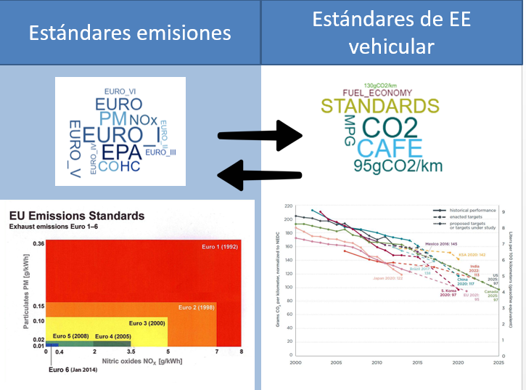
DRAFT STANDARD LAW ON ENERGY EFFICIENCY IN TRANSPORT
Vehicle efficiency standards
Emission standards

Slide 11
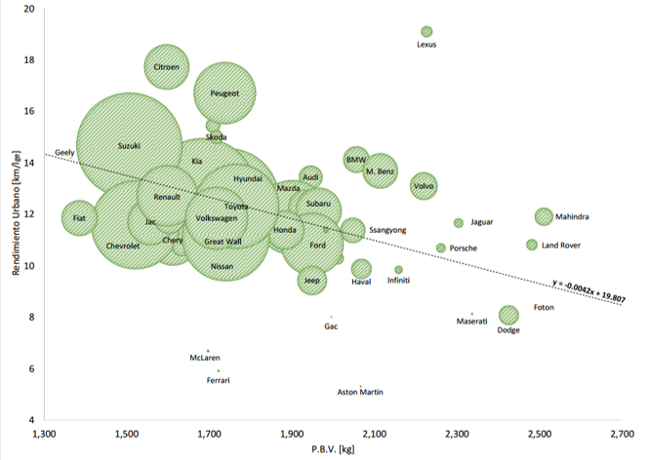
DRAFT STANDARD LAW ON ENERGY EFFICIENCY IN TRANSPORT
| 11

Slide 12
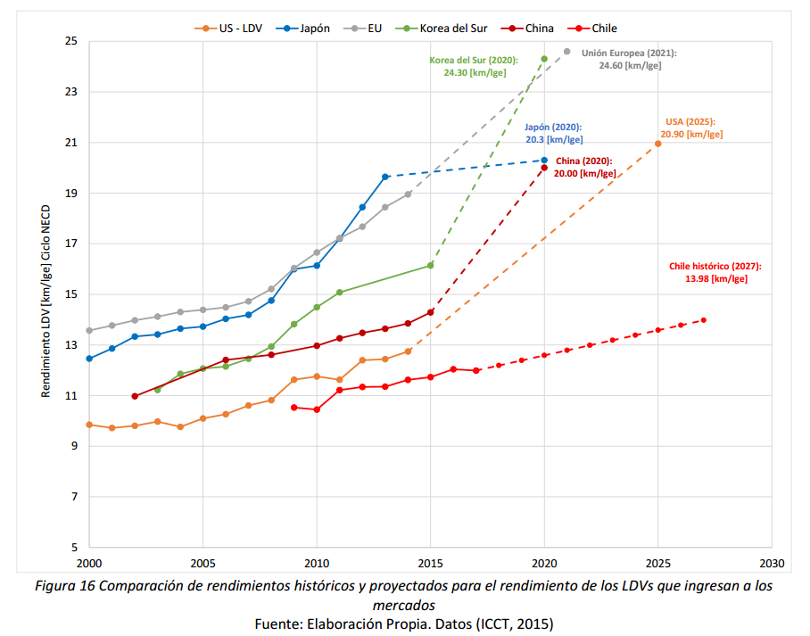
Enforcement of Vehicle EE Standards
| 12

Slide 13
Stages - Vehicle Energy Efficiency
1st Stage
Step 2
3rd Stage
Feb. 2013
Vehicle EE label validity. Light vehicles.
Jun. 2017
Validity of the EE Vehicle Label. Medium vehicles.
Sept. 2018
Energy efficiency policy entering Congress
Feb. 2021
Publication of the Energy Efficiency Law.
2024
February: light vehicles entry into force.
April: Publication of Resolution No. 14 that sets the standard for medium-sized vehicles
2028
Deadline for entry into force of the heavy vehicle standard
2026
Feb: standard publication v. heavy.
April: entry into force v. medium.
Feb. 2022
Publication of Resolution N°5 that sets standards for light vehicles.
Aug. 2012
D. 61: Vehicle Labeling Regulations.
Notes:
Tasa natural casi estancada
Mencionar que a pesar de que las marcas provienen de los países con altos rendimientos, acá en Chile llegan sin esas exigencias
Los datos evidencian que comparativamente, Chile (en rojo) es de los países con los promedios más altos y, por lo tanto, con peores rendimientos. A nivel Latinoamericano, Chile se encuentran solo por debajo de Perú (sin ninguna clase de regulación al respecto), pero por sobre países como Brasil y México, que ya han establecido estándares para este segmento.
A la fecha, los rendimientos de entrada de los vehículos medianos de pasajeros en el mercado nacional están muy por debajo de Japón, EU, Corea del Sur y China, pero no tan distante del rendimiento observado en USA. Por otra parte, dadas las proyecciones de línea de base para Chile y las metas declaradas por estos países, estas diferencias se ven pronunciadas en el largo plazo, creando una brecha preocupante en el escenario de nula implementación de regulaciones para el rendimiento.
Para sintetizar, los antecedentes nacionales e internacionales permiten concluir que:
Chile presenta bajos rendimientos del parque vehicular nuevo al comparar con las principales economías que se hayan a la vanguardia, no obstante, similares rendimientos a los observados en USA.
Las diferencias en el rendimiento energético podrían verse fuerte incrementadas en caso de no implementación de estándares de rendimiento. Mientras las principales economías tienen metas ambiciosas en esta materia, la tasa natural de mejora en Chile está casi estancada.
Los países de procedencia de importaciones del parque vehicular chileno cuentan con estándares de consumo, lo que garantiza que existen tecnologías de mayor eficiencia que pueden mejorar el rendimiento de vehículos medianos que ingresan al país.
Pese a lo anterior estas tecnologías no ingresan actualmente al país, pues los importadores y marcas traen los autos de acuerdo a los reglamentos imperantes localmente.
Dado lo anterior, el desarrollo de un estándar de consumo energético no implicaría desarrollar nueva tecnología.
Adicionalmente, la tecnología disponible en el país (3CV) y las medidas y legislación ya existente, tales como etiquetado y evaluación de ciclos de conducción, hacen factible establecer una meta para el rendimiento vehicular.
El establecimiento de metas de rendimiento (o emisiones) y la aplicación de estándares en estos mercados, sumado a una baja tasa natural de mejora del rendimiento en el mercado nacional (línea segmentada), resultará en una mayor diferencia de rendimientos en el futuro.​

Slide 14
Analysis of the Light Vehicle Market in Chile
Sales and main technological composition
Annual Sales Chile
New LV sales are highly correlated to economic growth and expectations.
The share of electric vehicles is low (0.05%).
The share of diesel vehicles has remained relatively constant despite the implementation of taxes on the purchase of this technology.
-60%
 | 2015 | 2016 | 2017 | 2018 | 2019 | 2020
Petrol | 87,5% | 85,6% | 85,4% | 86,9% | 88,2% | 88,4%
Diesel | 12,4% | 14,3% | 14,4% | 12,8% | 11,4% | 11,2%
Hybrids | 0,09% | 0,06% | 0,14% | 0,27% | 0,32% | 0,38%
EVs | 0,00% | 0,01% | 0,05% | 0,04% | 0,08% | 0,05%
Gas/GLP | 0,00% | 0,00% | 0,00% | 0,00% | 0,00% | 0,03%

Slide 15
Light duty vehicles in Chile
Vehicle energy consumption
In the absence of related policies, a natural rate of energy efficiency equal to 0.032 km/lge per year is observed.
This improvement (although very limited) is explained by the importation of more efficient vehicles, given that the size and technological composition of the fleet has remained relatively constant.

Slide 16
Assessed scenarios
And other reference cases
Three possible scenarios with three points each: 2024, 2027 and 2030.
These points represent the average returns, weighted by the sales of each respective year.
Average scenario, constructed on the basis of 8-, 6- and 4-year lags with respect to Europe.

Slide 17
Regulatory Process
PLANNING
Presentation and review of other ministries
Finalize Preliminary Technical Report
National and International Public Consultation
(A presentation with actors from the sector will be made at the beginning)
Preparation of Final Technical Report and Resolution of Light Standards
Approval in the Council of Ministers for Sustainability
MTT, MMA y MINREL
Elaboración y publicación Reglamento

Slide 18

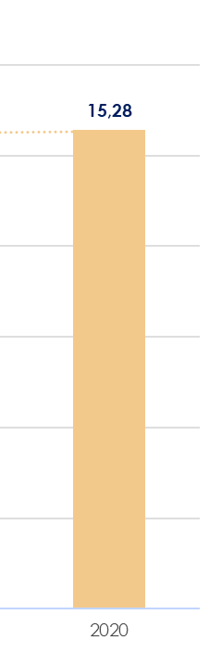
Energy efficiency standards
What is the reference standard?
The reference standard is a goal of the average energy efficiency of the vehicle fleet to be achieved.
Standard Light Vehicles
Validity | Reference Standard [km/lgeq]
2024-2026 | 18,8
2027-2029 | 22,8
2030 en adelante | 28,9
Notes:
Tasa natural casi estancada
Mencionar que a pesar de que las marcas provienen de los países con altos rendimientos, acá en Chile llegan sin esas exigencias
Los datos evidencian que comparativamente, Chile (en rojo) es de los países con los promedios más altos y, por lo tanto, con peores rendimientos. A nivel Latinoamericano, Chile se encuentran solo por debajo de Perú (sin ninguna clase de regulación al respecto), pero por sobre países como Brasil y México, que ya han establecido estándares para este segmento.
A la fecha, los rendimientos de entrada de los vehículos medianos de pasajeros en el mercado nacional están muy por debajo de Japón, EU, Corea del Sur y China, pero no tan distante del rendimiento observado en USA. Por otra parte, dadas las proyecciones de línea de base para Chile y las metas declaradas por estos países, estas diferencias se ven pronunciadas en el largo plazo, creando una brecha preocupante en el escenario de nula implementación de regulaciones para el rendimiento.
Para sintetizar, los antecedentes nacionales e internacionales permiten concluir que:
Chile presenta bajos rendimientos del parque vehicular nuevo al comparar con las principales economías que se hayan a la vanguardia, no obstante, similares rendimientos a los observados en USA.
Las diferencias en el rendimiento energético podrían verse fuerte incrementadas en caso de no implementación de estándares de rendimiento. Mientras las principales economías tienen metas ambiciosas en esta materia, la tasa natural de mejora en Chile está casi estancada.
Los países de procedencia de importaciones del parque vehicular chileno cuentan con estándares de consumo, lo que garantiza que existen tecnologías de mayor eficiencia que pueden mejorar el rendimiento de vehículos medianos que ingresan al país.
Pese a lo anterior estas tecnologías no ingresan actualmente al país, pues los importadores y marcas traen los autos de acuerdo a los reglamentos imperantes localmente.
Dado lo anterior, el desarrollo de un estándar de consumo energético no implicaría desarrollar nueva tecnología.
Adicionalmente, la tecnología disponible en el país (3CV) y las medidas y legislación ya existente, tales como etiquetado y evaluación de ciclos de conducción, hacen factible establecer una meta para el rendimiento vehicular.
El establecimiento de metas de rendimiento (o emisiones) y la aplicación de estándares en estos mercados, sumado a una baja tasa natural de mejora del rendimiento en el mercado nacional (línea segmentada), resultará en una mayor diferencia de rendimientos en el futuro.​

Slide 19
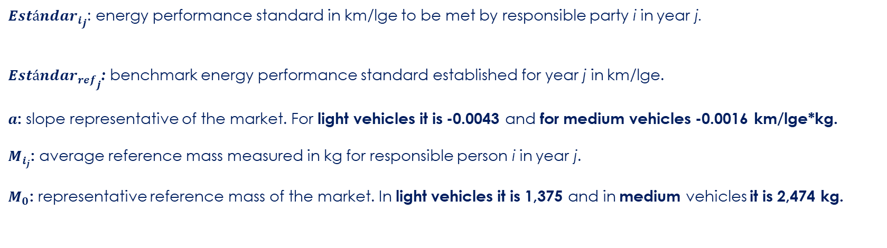
Energy efficiency standards
What is the required standard?
The required standard is a straight line to evaluate the standard to be met by each importer. Each importer's standard will depend on the average reference mass of the vehicles it markets in the year of evaluation.
$$Estánda{r_{i}}_{j}=Estánda{r_{ref}}_{j}+a ∗(M_{i_{j}}−M_{0})$$
$Estánda{r_{i}}_{j}$: energy performance standard in km/lge to be met by responsible party i in year j.
$Estánda{r_{ref}}_{j}$: benchmark energy performance standard established for year j in km/lge.
$a$: slope representative of the market. For light vehicles it is -0.0043 and for medium vehicles -0.0016 km/lge*kg.
$M_{i_{j}}$: average reference mass measured in kg for responsible person i in year j.
$M_{0}$: representative reference mass of the market. In light vehicles it is 1,375 and in medium vehicles it is 2,474 kg.
Notes:
Tasa natural casi estancada
Mencionar que a pesar de que las marcas provienen de los países con altos rendimientos, acá en Chile llegan sin esas exigencias
Los datos evidencian que comparativamente, Chile (en rojo) es de los países con los promedios más altos y, por lo tanto, con peores rendimientos. A nivel Latinoamericano, Chile se encuentran solo por debajo de Perú (sin ninguna clase de regulación al respecto), pero por sobre países como Brasil y México, que ya han establecido estándares para este segmento.
A la fecha, los rendimientos de entrada de los vehículos medianos de pasajeros en el mercado nacional están muy por debajo de Japón, EU, Corea del Sur y China, pero no tan distante del rendimiento observado en USA. Por otra parte, dadas las proyecciones de línea de base para Chile y las metas declaradas por estos países, estas diferencias se ven pronunciadas en el largo plazo, creando una brecha preocupante en el escenario de nula implementación de regulaciones para el rendimiento.
Para sintetizar, los antecedentes nacionales e internacionales permiten concluir que:
Chile presenta bajos rendimientos del parque vehicular nuevo al comparar con las principales economías que se hayan a la vanguardia, no obstante, similares rendimientos a los observados en USA.
Las diferencias en el rendimiento energético podrían verse fuerte incrementadas en caso de no implementación de estándares de rendimiento. Mientras las principales economías tienen metas ambiciosas en esta materia, la tasa natural de mejora en Chile está casi estancada.
Los países de procedencia de importaciones del parque vehicular chileno cuentan con estándares de consumo, lo que garantiza que existen tecnologías de mayor eficiencia que pueden mejorar el rendimiento de vehículos medianos que ingresan al país.
Pese a lo anterior estas tecnologías no ingresan actualmente al país, pues los importadores y marcas traen los autos de acuerdo a los reglamentos imperantes localmente.
Dado lo anterior, el desarrollo de un estándar de consumo energético no implicaría desarrollar nueva tecnología.
Adicionalmente, la tecnología disponible en el país (3CV) y las medidas y legislación ya existente, tales como etiquetado y evaluación de ciclos de conducción, hacen factible establecer una meta para el rendimiento vehicular.
El establecimiento de metas de rendimiento (o emisiones) y la aplicación de estándares en estos mercados, sumado a una baja tasa natural de mejora del rendimiento en el mercado nacional (línea segmentada), resultará en una mayor diferencia de rendimientos en el futuro.​

Slide 20
Energy efficiency standards
Article No. 7 Law 21.305 (2021)
Vehicle Efficiency Standard
Compliance Zone
$$Estánda{r_{i}}_{j}=Estánda{r_{ref}}_{j}+a ∗(M_{i_{j}}−M_{0})$$
Energy Yield (km/lge)
EE Standard Curve
Non-compliance zone
Reference mass (kg)
Notes:
Tasa natural casi estancada
Mencionar que a pesar de que las marcas provienen de los países con altos rendimientos, acá en Chile llegan sin esas exigencias
Los datos evidencian que comparativamente, Chile (en rojo) es de los países con los promedios más altos y, por lo tanto, con peores rendimientos. A nivel Latinoamericano, Chile se encuentran solo por debajo de Perú (sin ninguna clase de regulación al respecto), pero por sobre países como Brasil y México, que ya han establecido estándares para este segmento.
A la fecha, los rendimientos de entrada de los vehículos medianos de pasajeros en el mercado nacional están muy por debajo de Japón, EU, Corea del Sur y China, pero no tan distante del rendimiento observado en USA. Por otra parte, dadas las proyecciones de línea de base para Chile y las metas declaradas por estos países, estas diferencias se ven pronunciadas en el largo plazo, creando una brecha preocupante en el escenario de nula implementación de regulaciones para el rendimiento.
Para sintetizar, los antecedentes nacionales e internacionales permiten concluir que:
Chile presenta bajos rendimientos del parque vehicular nuevo al comparar con las principales economías que se hayan a la vanguardia, no obstante, similares rendimientos a los observados en USA.
Las diferencias en el rendimiento energético podrían verse fuerte incrementadas en caso de no implementación de estándares de rendimiento. Mientras las principales economías tienen metas ambiciosas en esta materia, la tasa natural de mejora en Chile está casi estancada.
Los países de procedencia de importaciones del parque vehicular chileno cuentan con estándares de consumo, lo que garantiza que existen tecnologías de mayor eficiencia que pueden mejorar el rendimiento de vehículos medianos que ingresan al país.
Pese a lo anterior estas tecnologías no ingresan actualmente al país, pues los importadores y marcas traen los autos de acuerdo a los reglamentos imperantes localmente.
Dado lo anterior, el desarrollo de un estándar de consumo energético no implicaría desarrollar nueva tecnología.
Adicionalmente, la tecnología disponible en el país (3CV) y las medidas y legislación ya existente, tales como etiquetado y evaluación de ciclos de conducción, hacen factible establecer una meta para el rendimiento vehicular.
El establecimiento de metas de rendimiento (o emisiones) y la aplicación de estándares en estos mercados, sumado a una baja tasa natural de mejora del rendimiento en el mercado nacional (línea segmentada), resultará en una mayor diferencia de rendimientos en el futuro.​

Slide 21
Energy efficiency standards
Procedure for calculating the fine or credit
Calculation of the equivalent performance of each approved vehicle
Calculation of the importer's average performance
Calculation of the
Fine or Credit
Data on the reference mass of each approved vehicle
Calculation of
the average reference mass
of the importer
Calculation of the standard of each importer
Notes:
Tasa natural casi estancada
Mencionar que a pesar de que las marcas provienen de los países con altos rendimientos, acá en Chile llegan sin esas exigencias
Los datos evidencian que comparativamente, Chile (en rojo) es de los países con los promedios más altos y, por lo tanto, con peores rendimientos. A nivel Latinoamericano, Chile se encuentran solo por debajo de Perú (sin ninguna clase de regulación al respecto), pero por sobre países como Brasil y México, que ya han establecido estándares para este segmento.
A la fecha, los rendimientos de entrada de los vehículos medianos de pasajeros en el mercado nacional están muy por debajo de Japón, EU, Corea del Sur y China, pero no tan distante del rendimiento observado en USA. Por otra parte, dadas las proyecciones de línea de base para Chile y las metas declaradas por estos países, estas diferencias se ven pronunciadas en el largo plazo, creando una brecha preocupante en el escenario de nula implementación de regulaciones para el rendimiento.
Para sintetizar, los antecedentes nacionales e internacionales permiten concluir que:
Chile presenta bajos rendimientos del parque vehicular nuevo al comparar con las principales economías que se hayan a la vanguardia, no obstante, similares rendimientos a los observados en USA.
Las diferencias en el rendimiento energético podrían verse fuerte incrementadas en caso de no implementación de estándares de rendimiento. Mientras las principales economías tienen metas ambiciosas en esta materia, la tasa natural de mejora en Chile está casi estancada.
Los países de procedencia de importaciones del parque vehicular chileno cuentan con estándares de consumo, lo que garantiza que existen tecnologías de mayor eficiencia que pueden mejorar el rendimiento de vehículos medianos que ingresan al país.
Pese a lo anterior estas tecnologías no ingresan actualmente al país, pues los importadores y marcas traen los autos de acuerdo a los reglamentos imperantes localmente.
Dado lo anterior, el desarrollo de un estándar de consumo energético no implicaría desarrollar nueva tecnología.
Adicionalmente, la tecnología disponible en el país (3CV) y las medidas y legislación ya existente, tales como etiquetado y evaluación de ciclos de conducción, hacen factible establecer una meta para el rendimiento vehicular.
El establecimiento de metas de rendimiento (o emisiones) y la aplicación de estándares en estos mercados, sumado a una baja tasa natural de mejora del rendimiento en el mercado nacional (línea segmentada), resultará en una mayor diferencia de rendimientos en el futuro.​

Slide 22
Overall results between March and June 2024
69.515 Vehicles marketed
25 Importers in total
8 importers meet the standard, accounting for 29% of sales in the period
In 2021, only 3 importers complied, representing 6% of the year's sales
The Ministry of Transport and Telecommunications processed the preliminary compliance levels of light vehicles marketed between March 1 and June 30, 2024
Notes:
Tasa natural casi estancada
Mencionar que a pesar de que las marcas provienen de los países con altos rendimientos, acá en Chile llegan sin esas exigencias
Los datos evidencian que comparativamente, Chile (en rojo) es de los países con los promedios más altos y, por lo tanto, con peores rendimientos. A nivel Latinoamericano, Chile se encuentran solo por debajo de Perú (sin ninguna clase de regulación al respecto), pero por sobre países como Brasil y México, que ya han establecido estándares para este segmento.
A la fecha, los rendimientos de entrada de los vehículos medianos de pasajeros en el mercado nacional están muy por debajo de Japón, EU, Corea del Sur y China, pero no tan distante del rendimiento observado en USA. Por otra parte, dadas las proyecciones de línea de base para Chile y las metas declaradas por estos países, estas diferencias se ven pronunciadas en el largo plazo, creando una brecha preocupante en el escenario de nula implementación de regulaciones para el rendimiento.
Para sintetizar, los antecedentes nacionales e internacionales permiten concluir que:
Chile presenta bajos rendimientos del parque vehicular nuevo al comparar con las principales economías que se hayan a la vanguardia, no obstante, similares rendimientos a los observados en USA.
Las diferencias en el rendimiento energético podrían verse fuerte incrementadas en caso de no implementación de estándares de rendimiento. Mientras las principales economías tienen metas ambiciosas en esta materia, la tasa natural de mejora en Chile está casi estancada.
Los países de procedencia de importaciones del parque vehicular chileno cuentan con estándares de consumo, lo que garantiza que existen tecnologías de mayor eficiencia que pueden mejorar el rendimiento de vehículos medianos que ingresan al país.
Pese a lo anterior estas tecnologías no ingresan actualmente al país, pues los importadores y marcas traen los autos de acuerdo a los reglamentos imperantes localmente.
Dado lo anterior, el desarrollo de un estándar de consumo energético no implicaría desarrollar nueva tecnología.
Adicionalmente, la tecnología disponible en el país (3CV) y las medidas y legislación ya existente, tales como etiquetado y evaluación de ciclos de conducción, hacen factible establecer una meta para el rendimiento vehicular.
El establecimiento de metas de rendimiento (o emisiones) y la aplicación de estándares en estos mercados, sumado a una baja tasa natural de mejora del rendimiento en el mercado nacional (línea segmentada), resultará en una mayor diferencia de rendimientos en el futuro.​

Slide 23
Sales of compliant importers
69.515
Total sales recorded in the first period
19.916
Sum of sales of importers that comply
Notes:
Tasa natural casi estancada
Mencionar que a pesar de que las marcas provienen de los países con altos rendimientos, acá en Chile llegan sin esas exigencias
Los datos evidencian que comparativamente, Chile (en rojo) es de los países con los promedios más altos y, por lo tanto, con peores rendimientos. A nivel Latinoamericano, Chile se encuentran solo por debajo de Perú (sin ninguna clase de regulación al respecto), pero por sobre países como Brasil y México, que ya han establecido estándares para este segmento.
A la fecha, los rendimientos de entrada de los vehículos medianos de pasajeros en el mercado nacional están muy por debajo de Japón, EU, Corea del Sur y China, pero no tan distante del rendimiento observado en USA. Por otra parte, dadas las proyecciones de línea de base para Chile y las metas declaradas por estos países, estas diferencias se ven pronunciadas en el largo plazo, creando una brecha preocupante en el escenario de nula implementación de regulaciones para el rendimiento.
Para sintetizar, los antecedentes nacionales e internacionales permiten concluir que:
Chile presenta bajos rendimientos del parque vehicular nuevo al comparar con las principales economías que se hayan a la vanguardia, no obstante, similares rendimientos a los observados en USA.
Las diferencias en el rendimiento energético podrían verse fuerte incrementadas en caso de no implementación de estándares de rendimiento. Mientras las principales economías tienen metas ambiciosas en esta materia, la tasa natural de mejora en Chile está casi estancada.
Los países de procedencia de importaciones del parque vehicular chileno cuentan con estándares de consumo, lo que garantiza que existen tecnologías de mayor eficiencia que pueden mejorar el rendimiento de vehículos medianos que ingresan al país.
Pese a lo anterior estas tecnologías no ingresan actualmente al país, pues los importadores y marcas traen los autos de acuerdo a los reglamentos imperantes localmente.
Dado lo anterior, el desarrollo de un estándar de consumo energético no implicaría desarrollar nueva tecnología.
Adicionalmente, la tecnología disponible en el país (3CV) y las medidas y legislación ya existente, tales como etiquetado y evaluación de ciclos de conducción, hacen factible establecer una meta para el rendimiento vehicular.
El establecimiento de metas de rendimiento (o emisiones) y la aplicación de estándares en estos mercados, sumado a una baja tasa natural de mejora del rendimiento en el mercado nacional (línea segmentada), resultará en una mayor diferencia de rendimientos en el futuro.​

Slide 24
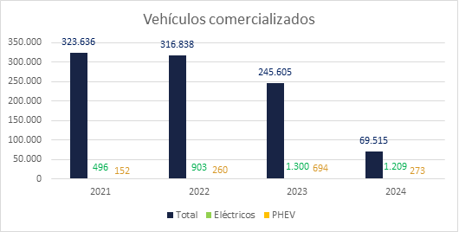
Record of sales of light vehicles since 2021
In 2024, only the period March-June is considered
Although the sale of vehicles in general has decreased, there is evidence of an increase in the sale of zero-emission vehicles.
Notes:
Tasa natural casi estancada
Mencionar que a pesar de que las marcas provienen de los países con altos rendimientos, acá en Chile llegan sin esas exigencias
Los datos evidencian que comparativamente, Chile (en rojo) es de los países con los promedios más altos y, por lo tanto, con peores rendimientos. A nivel Latinoamericano, Chile se encuentran solo por debajo de Perú (sin ninguna clase de regulación al respecto), pero por sobre países como Brasil y México, que ya han establecido estándares para este segmento.
A la fecha, los rendimientos de entrada de los vehículos medianos de pasajeros en el mercado nacional están muy por debajo de Japón, EU, Corea del Sur y China, pero no tan distante del rendimiento observado en USA. Por otra parte, dadas las proyecciones de línea de base para Chile y las metas declaradas por estos países, estas diferencias se ven pronunciadas en el largo plazo, creando una brecha preocupante en el escenario de nula implementación de regulaciones para el rendimiento.
Para sintetizar, los antecedentes nacionales e internacionales permiten concluir que:
Chile presenta bajos rendimientos del parque vehicular nuevo al comparar con las principales economías que se hayan a la vanguardia, no obstante, similares rendimientos a los observados en USA.
Las diferencias en el rendimiento energético podrían verse fuerte incrementadas en caso de no implementación de estándares de rendimiento. Mientras las principales economías tienen metas ambiciosas en esta materia, la tasa natural de mejora en Chile está casi estancada.
Los países de procedencia de importaciones del parque vehicular chileno cuentan con estándares de consumo, lo que garantiza que existen tecnologías de mayor eficiencia que pueden mejorar el rendimiento de vehículos medianos que ingresan al país.
Pese a lo anterior estas tecnologías no ingresan actualmente al país, pues los importadores y marcas traen los autos de acuerdo a los reglamentos imperantes localmente.
Dado lo anterior, el desarrollo de un estándar de consumo energético no implicaría desarrollar nueva tecnología.
Adicionalmente, la tecnología disponible en el país (3CV) y las medidas y legislación ya existente, tales como etiquetado y evaluación de ciclos de conducción, hacen factible establecer una meta para el rendimiento vehicular.
El establecimiento de metas de rendimiento (o emisiones) y la aplicación de estándares en estos mercados, sumado a una baja tasa natural de mejora del rendimiento en el mercado nacional (línea segmentada), resultará en una mayor diferencia de rendimientos en el futuro.​

Slide 25
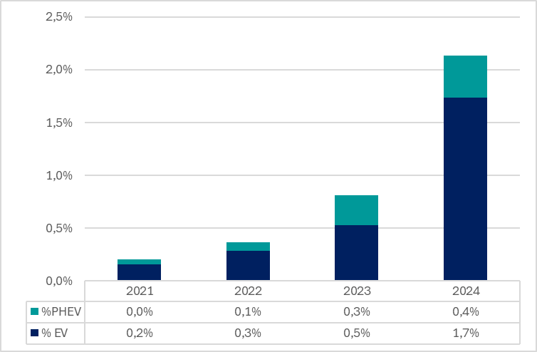
Percentage of sales of zero-emission vehicles
The graph shows the representation of zero-emission vehicle sales within total annual sales.
Notes:
Tasa natural casi estancada
Mencionar que a pesar de que las marcas provienen de los países con altos rendimientos, acá en Chile llegan sin esas exigencias
Los datos evidencian que comparativamente, Chile (en rojo) es de los países con los promedios más altos y, por lo tanto, con peores rendimientos. A nivel Latinoamericano, Chile se encuentran solo por debajo de Perú (sin ninguna clase de regulación al respecto), pero por sobre países como Brasil y México, que ya han establecido estándares para este segmento.
A la fecha, los rendimientos de entrada de los vehículos medianos de pasajeros en el mercado nacional están muy por debajo de Japón, EU, Corea del Sur y China, pero no tan distante del rendimiento observado en USA. Por otra parte, dadas las proyecciones de línea de base para Chile y las metas declaradas por estos países, estas diferencias se ven pronunciadas en el largo plazo, creando una brecha preocupante en el escenario de nula implementación de regulaciones para el rendimiento.
Para sintetizar, los antecedentes nacionales e internacionales permiten concluir que:
Chile presenta bajos rendimientos del parque vehicular nuevo al comparar con las principales economías que se hayan a la vanguardia, no obstante, similares rendimientos a los observados en USA.
Las diferencias en el rendimiento energético podrían verse fuerte incrementadas en caso de no implementación de estándares de rendimiento. Mientras las principales economías tienen metas ambiciosas en esta materia, la tasa natural de mejora en Chile está casi estancada.
Los países de procedencia de importaciones del parque vehicular chileno cuentan con estándares de consumo, lo que garantiza que existen tecnologías de mayor eficiencia que pueden mejorar el rendimiento de vehículos medianos que ingresan al país.
Pese a lo anterior estas tecnologías no ingresan actualmente al país, pues los importadores y marcas traen los autos de acuerdo a los reglamentos imperantes localmente.
Dado lo anterior, el desarrollo de un estándar de consumo energético no implicaría desarrollar nueva tecnología.
Adicionalmente, la tecnología disponible en el país (3CV) y las medidas y legislación ya existente, tales como etiquetado y evaluación de ciclos de conducción, hacen factible establecer una meta para el rendimiento vehicular.
El establecimiento de metas de rendimiento (o emisiones) y la aplicación de estándares en estos mercados, sumado a una baja tasa natural de mejora del rendimiento en el mercado nacional (línea segmentada), resultará en una mayor diferencia de rendimientos en el futuro.​

Slide 26
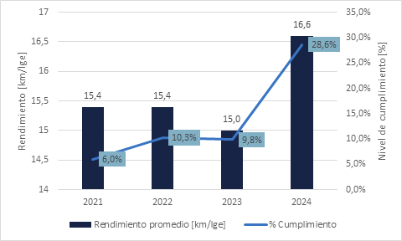
Average performance evolution and level of compliance
Average performance increased by 7.8% from 2021
The level of compliance increased by 22.6% since 2021.
Notes:
Tasa natural casi estancada
Mencionar que a pesar de que las marcas provienen de los países con altos rendimientos, acá en Chile llegan sin esas exigencias
Los datos evidencian que comparativamente, Chile (en rojo) es de los países con los promedios más altos y, por lo tanto, con peores rendimientos. A nivel Latinoamericano, Chile se encuentran solo por debajo de Perú (sin ninguna clase de regulación al respecto), pero por sobre países como Brasil y México, que ya han establecido estándares para este segmento.
A la fecha, los rendimientos de entrada de los vehículos medianos de pasajeros en el mercado nacional están muy por debajo de Japón, EU, Corea del Sur y China, pero no tan distante del rendimiento observado en USA. Por otra parte, dadas las proyecciones de línea de base para Chile y las metas declaradas por estos países, estas diferencias se ven pronunciadas en el largo plazo, creando una brecha preocupante en el escenario de nula implementación de regulaciones para el rendimiento.
Para sintetizar, los antecedentes nacionales e internacionales permiten concluir que:
Chile presenta bajos rendimientos del parque vehicular nuevo al comparar con las principales economías que se hayan a la vanguardia, no obstante, similares rendimientos a los observados en USA.
Las diferencias en el rendimiento energético podrían verse fuerte incrementadas en caso de no implementación de estándares de rendimiento. Mientras las principales economías tienen metas ambiciosas en esta materia, la tasa natural de mejora en Chile está casi estancada.
Los países de procedencia de importaciones del parque vehicular chileno cuentan con estándares de consumo, lo que garantiza que existen tecnologías de mayor eficiencia que pueden mejorar el rendimiento de vehículos medianos que ingresan al país.
Pese a lo anterior estas tecnologías no ingresan actualmente al país, pues los importadores y marcas traen los autos de acuerdo a los reglamentos imperantes localmente.
Dado lo anterior, el desarrollo de un estándar de consumo energético no implicaría desarrollar nueva tecnología.
Adicionalmente, la tecnología disponible en el país (3CV) y las medidas y legislación ya existente, tales como etiquetado y evaluación de ciclos de conducción, hacen factible establecer una meta para el rendimiento vehicular.
El establecimiento de metas de rendimiento (o emisiones) y la aplicación de estándares en estos mercados, sumado a una baja tasa natural de mejora del rendimiento en el mercado nacional (línea segmentada), resultará en una mayor diferencia de rendimientos en el futuro.​

Slide 27
Conclusions
Despite a decreasing trend in the total number of vehicles placed on the market compared to previous years, the average performance and compliance with the fuel efficiency standard have improved significantly
Companies such as BYD and Tesla lead in terms of over-compliance due to their high proportion of pure electric vehicles, demonstrating a strong commitment to sustainable mobility
Other brands have managed to meet the standard without relying mostly on zero-emission technologies, suggesting that there are multiple effective approaches to meeting regulatory requirements
The positive impact of the regulation on the incorporation of clean technologies is reflected in the increase in the percentage of zero-emission vehicle sales
A significant decrease in fines for non-compliance is projected, indicating a trend toward greater adherence to the energy efficiency standard
Notes:
Tasa natural casi estancada
Mencionar que a pesar de que las marcas provienen de los países con altos rendimientos, acá en Chile llegan sin esas exigencias
Los datos evidencian que comparativamente, Chile (en rojo) es de los países con los promedios más altos y, por lo tanto, con peores rendimientos. A nivel Latinoamericano, Chile se encuentran solo por debajo de Perú (sin ninguna clase de regulación al respecto), pero por sobre países como Brasil y México, que ya han establecido estándares para este segmento.
A la fecha, los rendimientos de entrada de los vehículos medianos de pasajeros en el mercado nacional están muy por debajo de Japón, EU, Corea del Sur y China, pero no tan distante del rendimiento observado en USA. Por otra parte, dadas las proyecciones de línea de base para Chile y las metas declaradas por estos países, estas diferencias se ven pronunciadas en el largo plazo, creando una brecha preocupante en el escenario de nula implementación de regulaciones para el rendimiento.
Para sintetizar, los antecedentes nacionales e internacionales permiten concluir que:
Chile presenta bajos rendimientos del parque vehicular nuevo al comparar con las principales economías que se hayan a la vanguardia, no obstante, similares rendimientos a los observados en USA.
Las diferencias en el rendimiento energético podrían verse fuerte incrementadas en caso de no implementación de estándares de rendimiento. Mientras las principales economías tienen metas ambiciosas en esta materia, la tasa natural de mejora en Chile está casi estancada.
Los países de procedencia de importaciones del parque vehicular chileno cuentan con estándares de consumo, lo que garantiza que existen tecnologías de mayor eficiencia que pueden mejorar el rendimiento de vehículos medianos que ingresan al país.
Pese a lo anterior estas tecnologías no ingresan actualmente al país, pues los importadores y marcas traen los autos de acuerdo a los reglamentos imperantes localmente.
Dado lo anterior, el desarrollo de un estándar de consumo energético no implicaría desarrollar nueva tecnología.
Adicionalmente, la tecnología disponible en el país (3CV) y las medidas y legislación ya existente, tales como etiquetado y evaluación de ciclos de conducción, hacen factible establecer una meta para el rendimiento vehicular.
El establecimiento de metas de rendimiento (o emisiones) y la aplicación de estándares en estos mercados, sumado a una baja tasa natural de mejora del rendimiento en el mercado nacional (línea segmentada), resultará en una mayor diferencia de rendimientos en el futuro.​

Slide 28
CHALLENGES
Change in Test Methods: NEDC -> WLTP
Heavy Duty Vehicle Standards
Metrics and labs
Deadlines defined in EE Law.
International/National Experience
Notes:
Tasa natural casi estancada
Mencionar que a pesar de que las marcas provienen de los países con altos rendimientos, acá en Chile llegan sin esas exigencias
Los datos evidencian que comparativamente, Chile (en rojo) es de los países con los promedios más altos y, por lo tanto, con peores rendimientos. A nivel Latinoamericano, Chile se encuentran solo por debajo de Perú (sin ninguna clase de regulación al respecto), pero por sobre países como Brasil y México, que ya han establecido estándares para este segmento.
A la fecha, los rendimientos de entrada de los vehículos medianos de pasajeros en el mercado nacional están muy por debajo de Japón, EU, Corea del Sur y China, pero no tan distante del rendimiento observado en USA. Por otra parte, dadas las proyecciones de línea de base para Chile y las metas declaradas por estos países, estas diferencias se ven pronunciadas en el largo plazo, creando una brecha preocupante en el escenario de nula implementación de regulaciones para el rendimiento.
Para sintetizar, los antecedentes nacionales e internacionales permiten concluir que:
Chile presenta bajos rendimientos del parque vehicular nuevo al comparar con las principales economías que se hayan a la vanguardia, no obstante, similares rendimientos a los observados en USA.
Las diferencias en el rendimiento energético podrían verse fuerte incrementadas en caso de no implementación de estándares de rendimiento. Mientras las principales economías tienen metas ambiciosas en esta materia, la tasa natural de mejora en Chile está casi estancada.
Los países de procedencia de importaciones del parque vehicular chileno cuentan con estándares de consumo, lo que garantiza que existen tecnologías de mayor eficiencia que pueden mejorar el rendimiento de vehículos medianos que ingresan al país.
Pese a lo anterior estas tecnologías no ingresan actualmente al país, pues los importadores y marcas traen los autos de acuerdo a los reglamentos imperantes localmente.
Dado lo anterior, el desarrollo de un estándar de consumo energético no implicaría desarrollar nueva tecnología.
Adicionalmente, la tecnología disponible en el país (3CV) y las medidas y legislación ya existente, tales como etiquetado y evaluación de ciclos de conducción, hacen factible establecer una meta para el rendimiento vehicular.
El establecimiento de metas de rendimiento (o emisiones) y la aplicación de estándares en estos mercados, sumado a una baja tasa natural de mejora del rendimiento en el mercado nacional (línea segmentada), resultará en una mayor diferencia de rendimientos en el futuro.​

Slide 29
Vehicle Efficiency Standards: Chile's Experience
Noviembre 2024

